Slide 1

Отчет
Председателя,
Центрального совета,
Президиума ЦС
Всероссийского Профсоюза работников РАН
за 2024 год
Г.В. Чучева
Москва, 22-24 апреля 2025 г.

Slide 2
Содержание приоритетному направлению
Работа над Отраслевым соглашением
Действия по приоритету «Увеличение бюджетного финансирования науки»
Взаимодействие с партнерами: Российская академия наук
Министерство науки и высшего образования
Обращения, заключения, предложения
Акции
Мероприятия Профсоюза
Выездное заседание Центрального совета С-П
Всероссийская (Поволжская Ассамблея)
Академиады
Мероприятия с участием представителей Профсоюза
Обучающие и корпоративные мероприятия
Организационная деятельность
Отчет о деятельности председателя, Центрального совета и президиума ЦС Профсоюза
Г.В. Чучева, Москва, 22-24 апреля 2025 г.

Slide 3
Работа над Межотраслевым
/Отраслевым соглашением
Разработано, согласовано и зарегистрировано Дополнительное соглашение о продлении до конца 2024 года «Межотраслевого соглашения на 2020-2023 годы по организациям, подведомственным Минобрнауки».
Профсоюз работников РАН представил партнерским организациям (профсоюзам работников агропромышленного комплекса и работников здравоохранения) свой вариант нового МОС для обсуждения. Использовав эти материалы, они без консультаций с нами согласовали с Минобрнауки свою версию проекта. Представители Профсоюза РАН в отраслевой комиссии вынуждены были отказаться от рассмотрения представленного документа, принимая во внимание тот факт, что рабочая группа Профсоюза РАН по МОС вынесла решение принимать за основу наш вариант.
Была достигнута договоренность заключать с Минобрнауки Отраслевое соглашение. Работа над этим документом в настоящее время ведется. Стороны обменялись протоколами разногласий.
Отчет о деятельности председателя, Центрального совета и президиума ЦС Профсоюза
Г.В. Чучева, Москва, 22-24 апреля 2025 г.
Notes:
Профсоюз работников РАН представил партнерским организациям (профсоюзам работников агропромышленного комплекса и работников здравоохранения) свой вариант нового МОС. Воспользовавшись этими материалами, они подготовили свой проект МОС и сепаратно согласовали с представителями Департамента кадровой политики свой вариант МОС. Члены Комиссии по разработке МОС узнали об этом только в ходе переговоров 5 декабря в министерстве , до этого они не были ознакомлены с проектом. Участвовавшим во встрече онлайн этот текст не был представлен даже на заседании.
Представители Профсоюза РАН вынуждены были отказаться от рассмотрения представленного документа, принимая во внимание тот факт, что рабочая группа Профсоюза РАН по МОС вынесла решение принимать за основу наш вариант.
Была достигнута договоренность заключать с МОН Отраслевое соглашение. Работа над ним ведется. В настоящее время Профсоюз направил в министерство протокол разногласий по присланному проекту и ждет ответа.

Slide 4
Были подготовлены предложения по объемам бюджетного финансирования фундаментальных исследований в 2025-2027 гг. для комиссии РАН. Рекомендации комиссии были приняты майским Общим собранием членов РАН и направлены в адрес Президента и Правительства РФ.
После выхода поручений Президента РФ, лежащих в русле требований Профсоюза, массово направлялись обращения председателю Правительства и депутатам Государственной Думы о необходимости разработки графика увеличения бюджетного финансирования фундаментальной науки в процентах от ВПП.
В 2025 году финансирование фундаментальной науки увеличено на 19% по сравнению с 2024 годом — до 311,4 млрд. руб., а субсидии подведомственным Минобрнауки организациям выросли на 23% — до 162,9 млрд. руб.
Таким образом, цель кампании Профсоюза была достигнута.
Работа по приоритету
«Увеличение бюджетного финансирования науки»
Отчет о деятельности председателя, Центрального совета и президиума ЦС Профсоюза
Г.В. Чучева, Москва, , 22-24 апреля 2025 г.

Slide 5
Взаимодействие с партнерами:
Минобрнауки России
Введено в действие новое Примерное положение об оплате труда по виду экономической деятельности «Научные исследования и разработки», подготовленное Минобрнауки с участием Профсоюза. Профсоюз привлечен к мониторингу введения положения.
Председатель Профсоюза включен в состав Коллегии Минобрнауки - совещательного органа по выработке решений, направленных на реализацию возложенных на министерство задач.
Представители Профсоюза работают в Жилищной комиссии министерства.
Профактив Московской региональной организации пообщался по ВКС с директором Департамента экономической политики А.С. Канукоевым и начальником отдела координации деятельности в сфере медицинских наук Н.Н. Гончаровой.
Отчет о деятельности председателя, Центрального совета и президиума ЦС Профсоюза.
Г.В. Чучева, Москва, 22-24 апреля 2025 г.

Slide 6
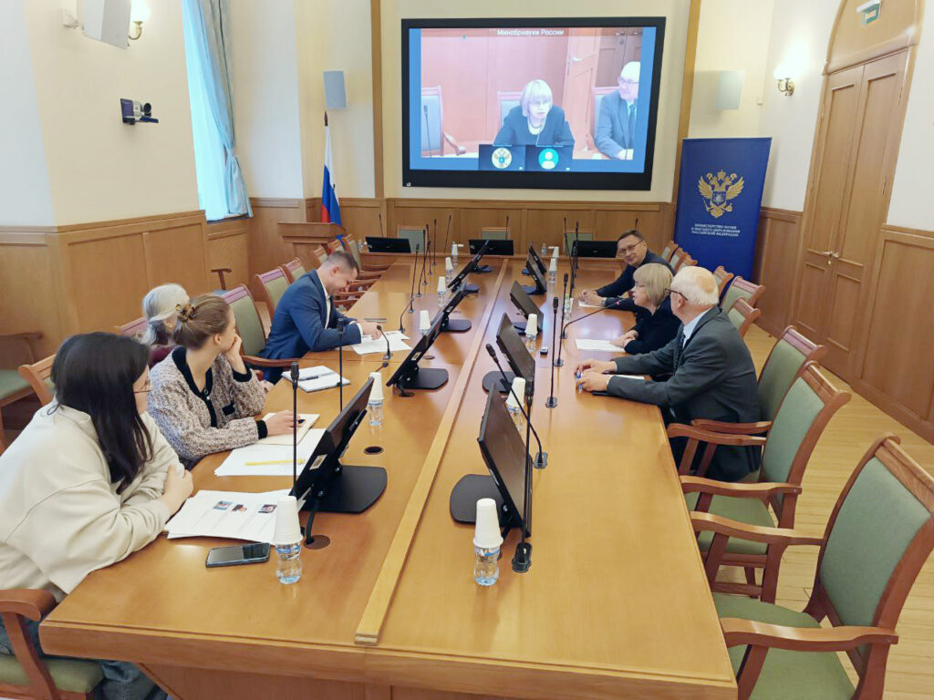
Взаимодействие с партнерами:
Минобрнауки России
9 октября состоялась рабочая встреча представителей Профсоюза Г.В. Чучевой, В.Ф. Вдовина, Е.Е. Онищенко, В.А. Юркина и с директором Департамента стратегического развития Минобрнауки Ю.Е. Казаковым и др.
Повестка включала рассмотрение направленных Профсоюзом вопросов и обсуждение перспектив взаимодействия. Стороны договорились расширять взаимодействие и координировать свои действия в актуальных для научного сообщества направлениях. От Профсоюза ждут предложений по мерам и инструментам регуляторики госполитики в сфере исследований и разработок.
В ходе ноябрьского заседания Центрального совета в режиме ВКС состоялась встреча с директором Департамента экономической политики Минобрнауки А.С. Канукоевым, который рассказал об основных итогах работы департамента в текущем году, бюджетных проектировках на трехлетний период и ответил на вопросы профактива.
Представители Профсоюза в течение года в рабочем режиме проводили консультации с представителями министерства по актуальным вопросам.
Отчет о деятельности председателя, Центрального совета и президиума ЦС Профсоюза
Г.В. Чучева, Москва, 22-24 апреля 2025 г.

Slide 7
Взаимодействие с партнерами:
Российская академия наук
Руководство Профсоюза участвовало в заседаниях Президиума РАН, работе Общих собраний членов РАН.
Представители Профсоюза активно работали в совещательных
органах РАН:
  Комиссии РАН по разработке рекомендаций об объеме средств, предусматриваемых в федеральном бюджете на очередной финансовый год на финансирование фундаментальных и поисковых исследований, и о направлениях их расходования
  Комиссии РАН по мониторингу и оценке результатов деятельности государственных научных организаций и образовательных организаций высшего образования
  Комиссия РАН по модернизации приборной базы научных организаций
Отчет о деятельности председателя, Центрального совета и президиума ЦС Профсоюза
Г.В. Чучева, Москва, 22-24 апреля 2025 г.

Slide 8
Взаимодействие с партнерами:
Российская академия наук
Председатель Профсоюза Г.В. Чучева выступила в дискуссиях на проходившем 28 мая Общем собрании членов РАН. Она рассказала об акциях Профсоюза в поддержку рекомендаций РАН по финансированию фундаментальных и поисковых исследований, борьбе за выделение дополнительных средств РНФ и целевых ассигнований на введение новой системы оплаты труда и призвала членов РАН поддержать эту активность. В ответ Г.Я. Красников подчеркнул, что Академия наук намерена активизировать борьбу за выполнение рекомендаций Общего собрания по финансированию науки.
  На декабрьском Общем собрании членов РАН Г.В. Чучева направила в президиум записку по поводу прописанного в ФЗ от 17.12. 24 г. положения о возможности назначения директора НИИ учредителем. Глава РАН публично пообещал, что этот порядок будет применяться только для учреждений, не относящихся к Минобрнауки.
Отчет о деятельности председателя, Центрального совета и президиума ЦС Профсоюза
Г.В. Чучева, Москва, 22-24 апреля 2025 г.

Slide 9

Обращения, заключения, предложения
Вице-премьеру Правительства РФ Д.Н. Чернышенко и Министру науки и высшего образования В.Н. Фалькову направлены предложения по корректировке Проекта постановления Правительства РФ «О порядке определения показателей эффективности мер и инструментов государственной политики в области научно-технологического развития РФ».
В Минобрнауки, на regulation.gov.ru и в РАН направлено заключение на проект нормативного акта об утверждении Порядка приема на обучение по программам подготовки научных и научно-педагогических кадров в аспирантуре с предложением внести принципиальные для академических организаций изменения.
В Госдуму РФ направлено письмо в поддержку решения РКК-Наука по поводу скандального законопроекта о передаче статуса Наукограда РФ поглотившему его муниципальному образованию. Обращение было зачитано на пленарном заседании Госдумы 13 ноября депутатом О. Н. Смолиным.
Отчет о деятельности председателя, Центрального совета и президиума ЦС Профсоюза
Г.В. Чучева, Москва, 22-24 апреля 2025 г.

Slide 10
Обращения, заключения, предложения
Обращения в Минобрнауки:
по критически низким зарплатам библиотекарей и библиографов в научных организациях
с просьбой извещать профсоюз о действиях по реорганизации, присоединении, ликвидации академических организаций
с требованием разъяснить порядок согласования тем НИР на 2025 г. в связи с обновлением НИОКТР
с вопросами по новой методике расчета Комплексного балла публикационной результативности (КБПР)
о согласовании проекта дорожной карты по разработке и внедрению новой системы оценки результативности
по статусу приказа о стипендиальном обеспечении на аспирантов
В Госдуму : заключение на проект закона о бюджете на 2025 и период 2026-2027 гг.
Президенту РФ: о финансировании и сохранении проекта Большая российская энциклопедия
РНФ: по поводу готовности Профсоюза добиваться дополнительных средств для Фонда, обещанных в поручении Президента РФ.

Slide 11
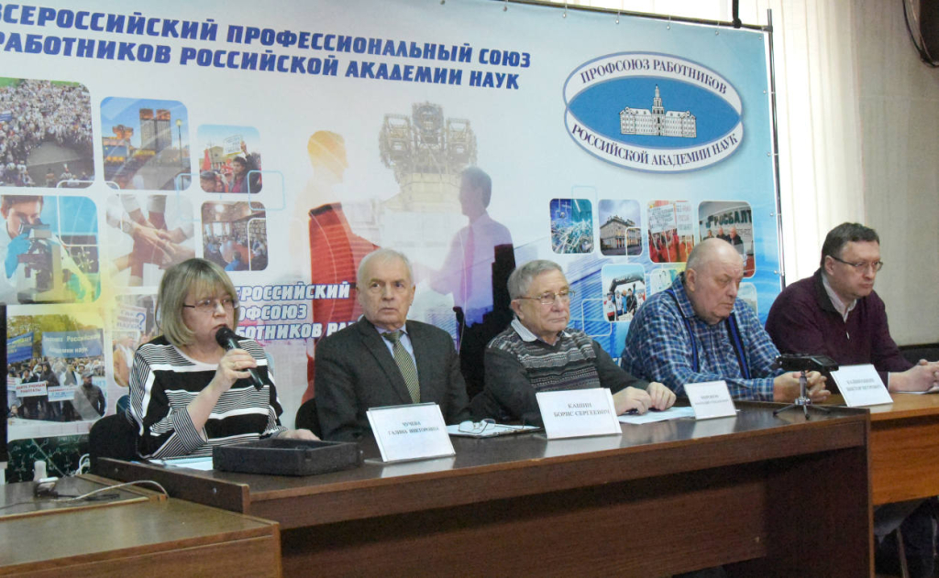
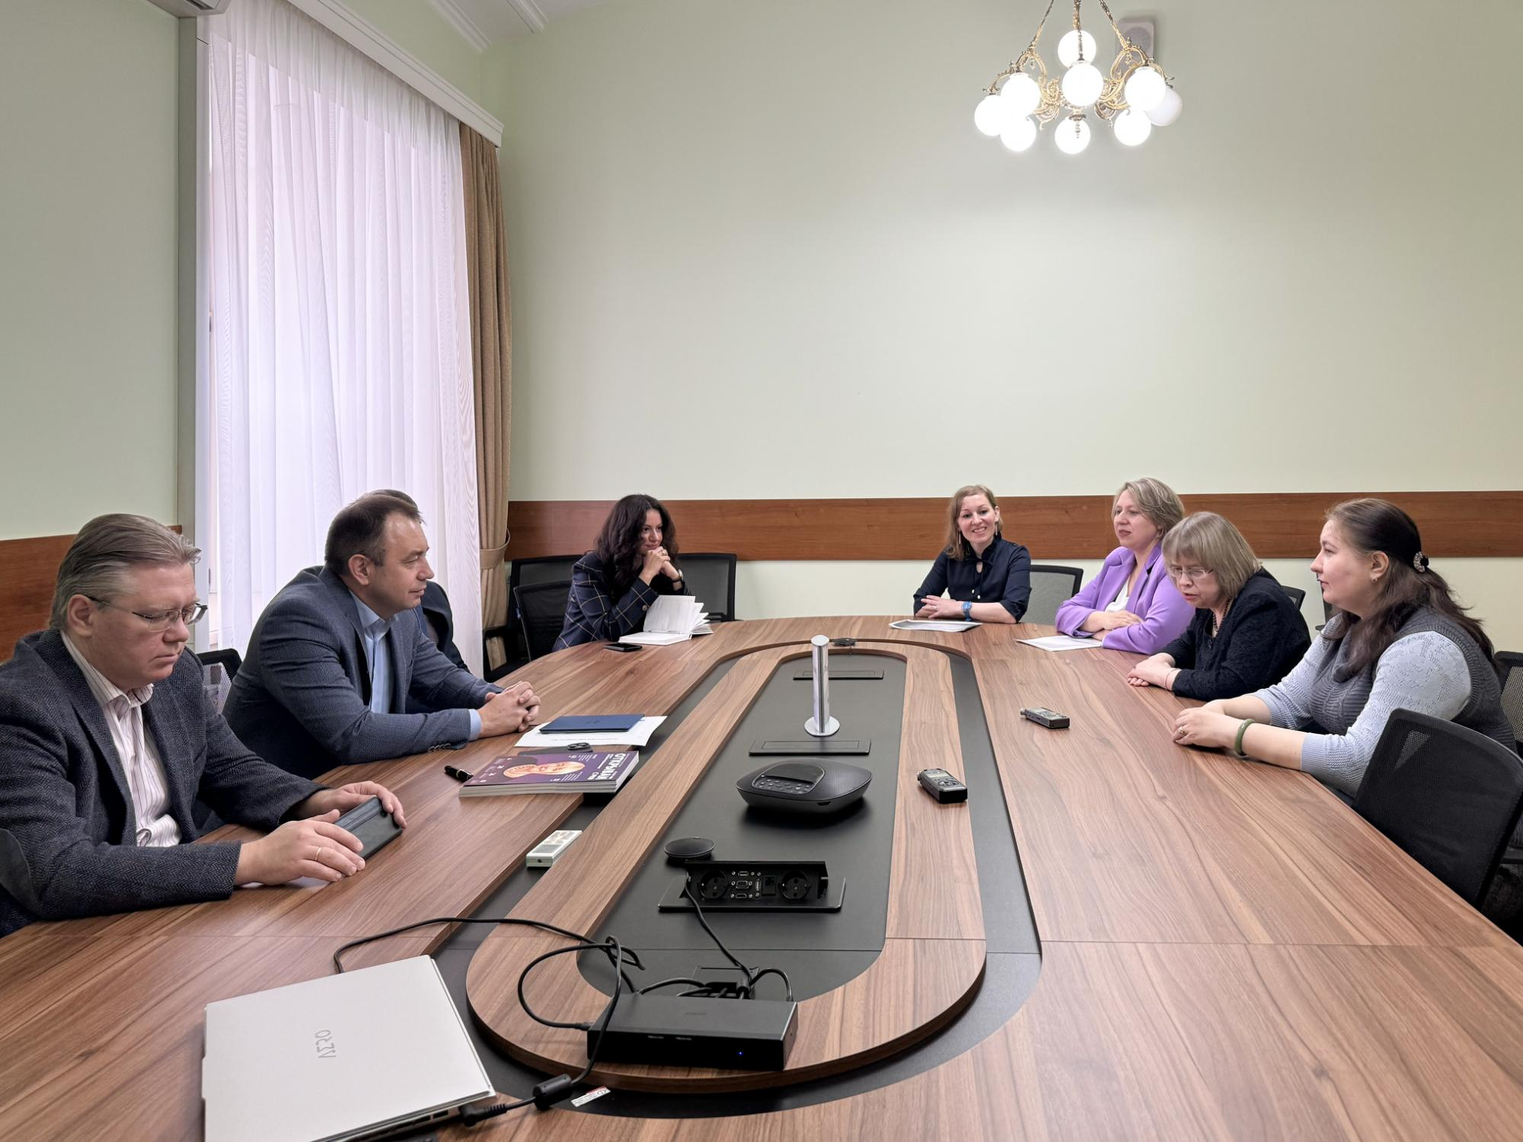
Акции
Проведена пресс-конференция «Безрадостные финансовые перспективы российской науки в год 300-летия РАН» 29 февраля с участием академика Б.С. Кашина, председателя Профобъединения «РКК-Наука» А.С. Миронова, представителей Профсоюза Г.В.Чучевой, Е.Е.Онищенко, В.П.Калинушкина.
По итогам встречи представителей Профсоюза Г.В.Чучевой, А.В.Майоровой, Е.В.Климовой, Е.А.Киселевой 22 апреля с заместителем гендиректора Российского научного фонда А.Блиновым и его коллегами, в том числе по вопросам финансирования РНФ, Профсоюз провел акцию по массовой отправке обращений председателю Правительства РФ с требованием своевременно довести до РНФ дополнительные ассигнования в соответствии с поручением Президента РФ. Посылались запросы и главе государства, поскольку Минфин отказался выполнять его поручение, ссылаясь на наличие на счетах РНФ остатков средств прошлого года.
Отчет о деятельности председателя, Центрального совета и президиума ЦС Профсоюза
Г.В. Чучева, Москва, 22-24 апреля 2025 г.

Slide 12
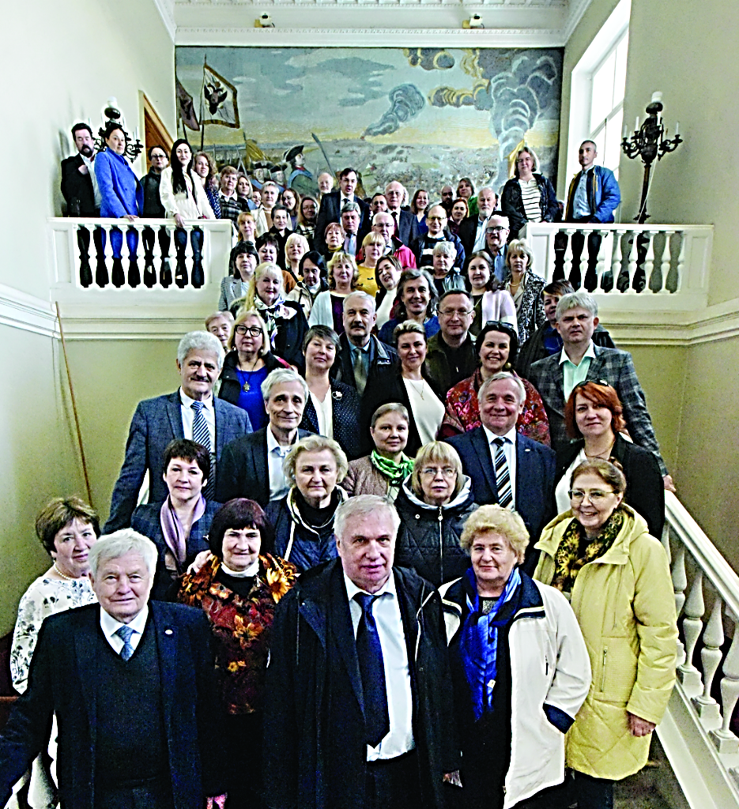
Выездное заседание Центрального совета
В Санкт-Петербурге 15-17 мая прошло открытое выездное заседание Центрального совета Профсоюза работников РАН, посвященное 300-летию Академии наук с участием представителей территориальных и первичных организаций со всей страны.
Торжественная часть была проведена в историческом здании Академии, где размещается Санкт-Петербургское отделение РАН. Участников поприветствовали заместитель Министра науки и высшего образования А.В.Омельчук, председатель Комитета по науке и высшей школе правительства города А.С.Максимов. Директора ряда академических организаций Санкт-Петербурге рассказали о работе своих учреждений, их достижениях и проблемах. Г.В.Чучева в докладе «Профсоюз работников РАН: 30 лет из трехсот - вместе с Академией» представила обзор ключевых вопросов, при решении которых Профсоюз эффективно взаимодействовал РАН.
Текущие заседания ЦС Профсоюза проводились в офисном здании Ботанического сада Петра Великого БИН им. В.Л.Комарова РАН. В деловую программу была органично вплетена культурно-познавательная часть.
Отчет о деятельности председателя, Центрального совета и президиума ЦС Профсоюза
Г.В. Чучева, Москва, 22-24 апреля 2025 г.

Slide 13
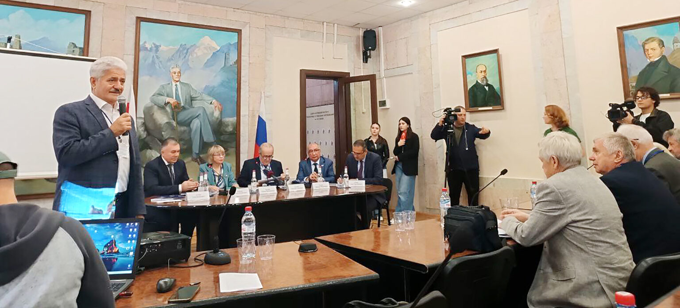
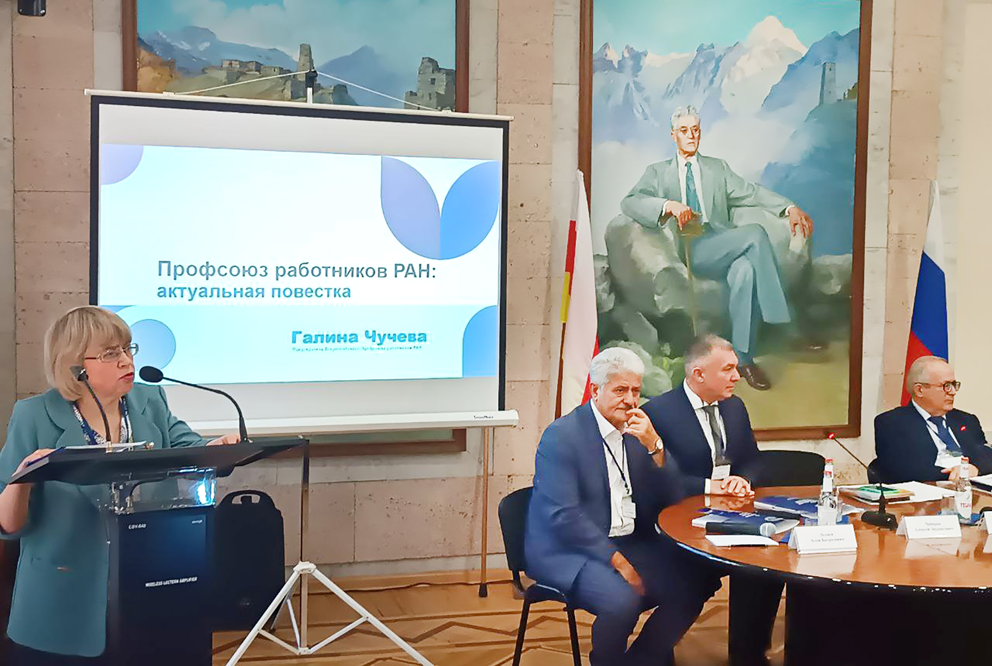
Всероссийская (Поволжская) ассамблея
С 25 до 27 сентября на базе Владикавказского научного центра прошла 29-я Всероссийская (Поволжская) ассамблея Профсоюза. В форуме приняли участие 104 делегата, представлявших первичные и территориальные организации из 18 регионов, в том числе организаций Карачаево-Черкесии, Кабардино-Балкарии, Северной Осетии – Алании, Чеченской Республики, Дагестана, Крыма (Севастополя) и Донбасса.
Состоялось шесть рабочих заседаний
Обсуждались специфические проблемы научной сферы в этих регионах, укрепление их связей с Профсоюзом. Акцент был сделан на проблемах научных коллективов и профсоюзных организаций Юга России и новых территорий.
Рассматривались наиболее острые вопросы, связанные с деятельностью академического сектора науки. Обсуждались «вечнозеленые» профсоюзные темы — развитие социального партнерства на разных уровнях, необходимость укрепления правовой и финансовой дисциплины. Профактивисты предлагали новые формы и методы работы, способствующие росту профсоюзных рядов.
-
Отчет о деятельности председателя, Центрального совета и президиума ЦС Профсоюза
Г.В. Чучева, Москва, 22 апреля 2025 г.

Slide 14
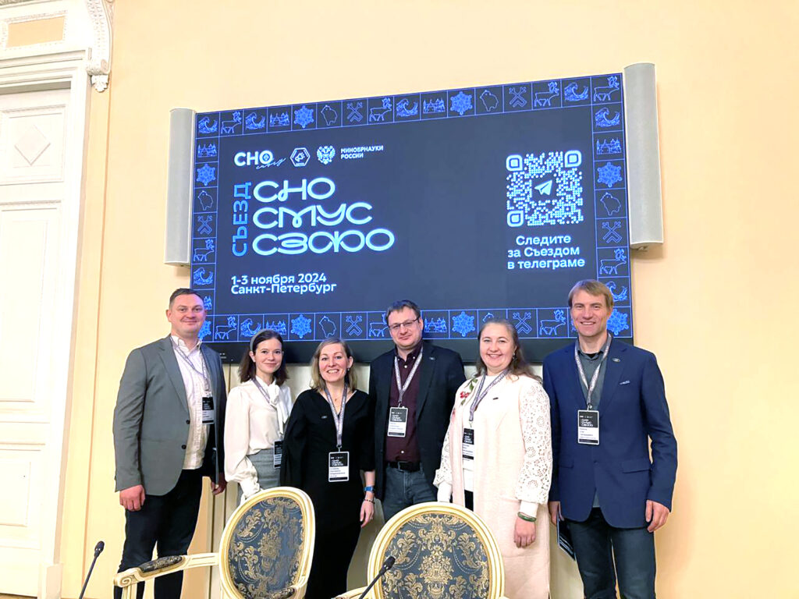
Форумы, конференции, семинары
VIII Межрегиональная междисциплинарная молодежная научно-практическая конференция состояась на базе отдыха Института прикладной физики РАН « Варнавино » 11-14 июня. Участвовали более 60 ученых из 20 научных организаций. Программа включала более 30 докладов по научным, социально-трудовым, профсоюзным вопросам, просветительской тематике, а также круглые столы по финансированию исследований и проблемам молодых ученых.
Санкт-Петербургское региональное отделение Профсоюза и актив профсоюзного молодежного объединения «Парус на Неве» в рамках I Съезда советов молодых ученых и студенческих научных обществ Северо-Западного федерального округа организовали 31 октября обучающий семинар для членов ППО и СМУС местных научных организаций. Намечены планы совместных действий.
«Парус» организовал пять из 32 секций Съезда, в которых приняли участие с докладами члены молодежных профсоюзных объединений «Стрим» (Сибирь), «Оптимус» (Поволжье) и «Компас» (Москва). По итогам форума была создана Ассоциация СМУ и СНО СЗФО, в состав правления которого вошли члены «Паруса».
Отчет о деятельности председателя, Центрального совета и президиума ЦС Профсоюза
Г.В. Чучева, Москва, 22-24 апреля 2025 г.

Slide 15
Академиады РАН
В конце февраля - начале марта в Красноярске состоялись XVII Всероссийская лыжная “Академиада ” и VII Академиада по горным лыжам и сноуборду. В лыжных соревнованиях приняли участие 55 человек из 9 научных центров РАН, в горнолыжных - более 50 спортсменов из 8 городов.
С 13 по 15 сентября в Бердске проведена I Всероссийская Академиада РАН по настольному теннису «Профсоюзная ракетка», организаторы - Профсоюз и Новосибирская местная организация. Участвовали 9 команд, представлявших 6 научных центров.
В играх VI Всероссийской Академиады по волейболу, проходившей 30 ноября-1 декабря в Казани, приняли участие 110 спортсменов из 14 городов.
Отчет о деятельности председателя, Центрального совета и президиума ЦС Профсоюза
Г.В. Чучева, Москва, 22 апреля 2025 г.

Slide 16
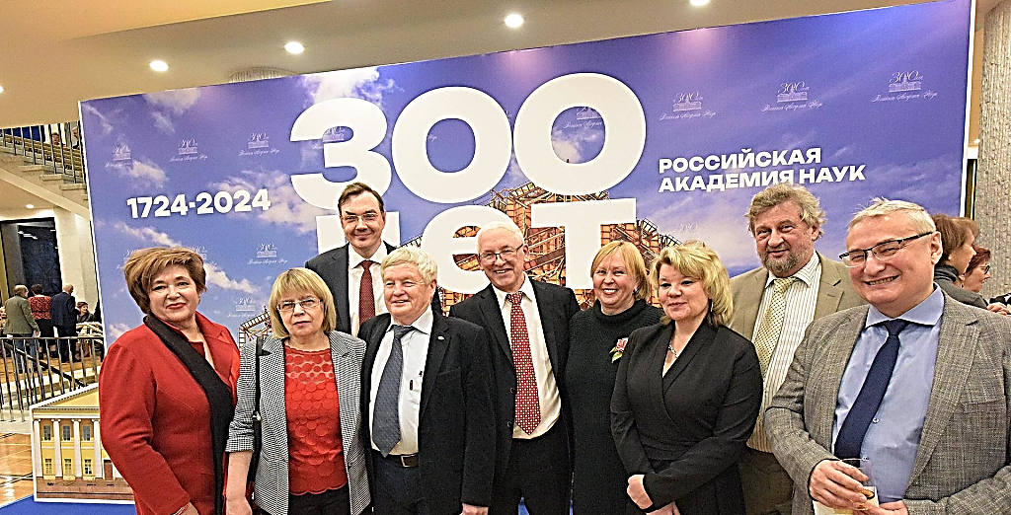
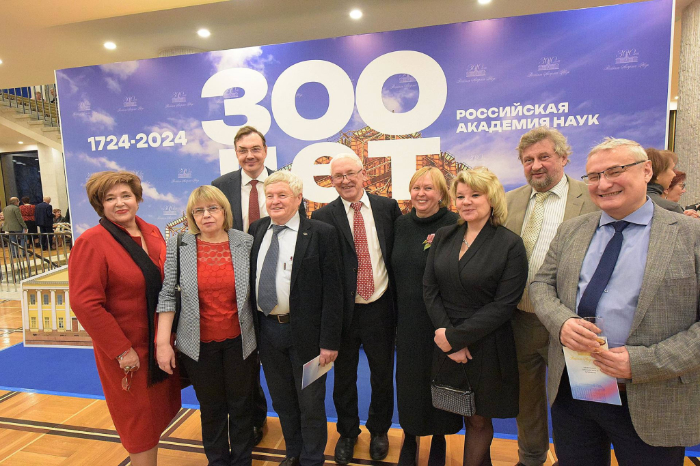
Мероприятия с участием представителей Профсоюза: 300 лет РАН
Делегация Профсоюза работников РАН побывала на праздничном мероприятии, посвященном 300-летию Российской академии наук в Государственном Кремлевском дворце. Региональные организации Профсоюза отметили знаменательную дату широко и ярко.
В Томском академгородке силами сотрудников институтов был организован праздничный концерт «Необыкновенная научная Ассамблея».
В Конгресс-холле Уфы работников15 организаций Уфимского ФИЦ РАН, в том числе профактив, поприветствовал президент Республики Башкортостан Р. Ф. Хабиров.
Нижегородская региональная организация пригласила в гости известную в городе джаз-группу «Аlex band +».
Отчет о деятельности председателя, Центрального совета и президиума ЦС Профсоюза
Г.В. Чучева, Москва, 22-24 апреля 2025 г.

Slide 17
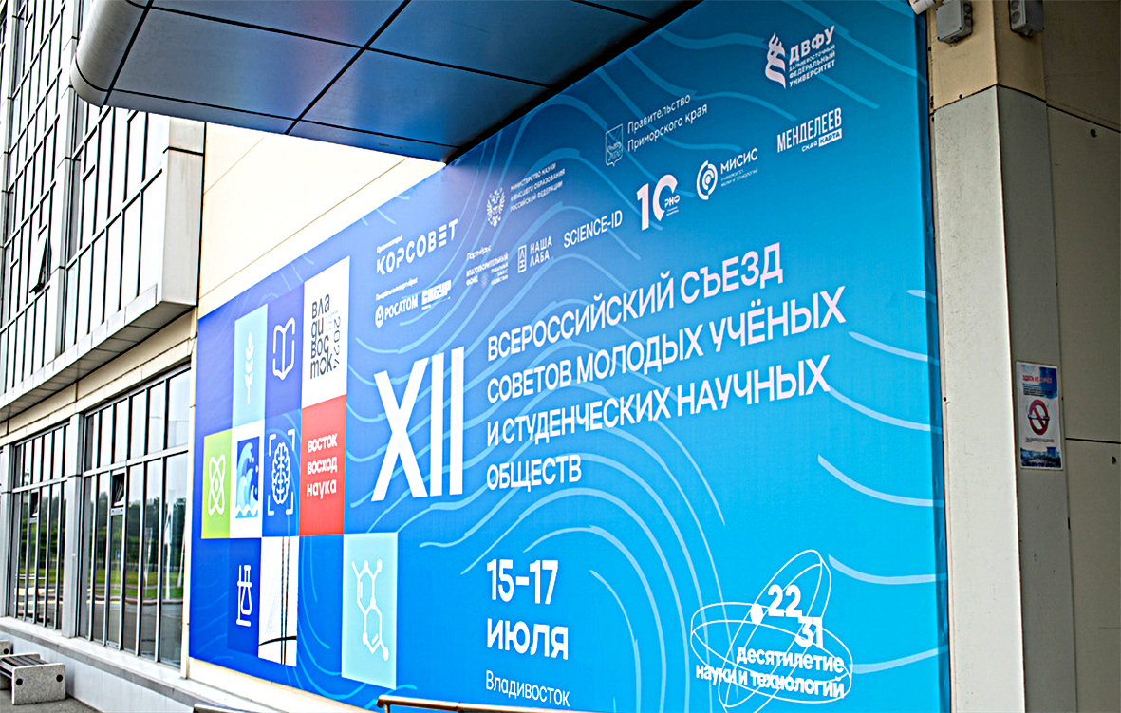
Мероприятия с участием представителей Профсоюза
Представители Профсоюза приняли участие во Всероссийской конференции «Охрана труда и кадровая работа в организациях, подведомственных Минобрнауки», проходившей 20-21 июня в Санкт-Петербургском политехническом университете Петра Великого.
На площадке состоявшегося во Владивостоке 15-17 июля XII съезда советов молодых ученых и студенческих научных обществ съезда был проведен круглый стол «СМУ и Профсоюзы – PRO et CONTRA». Представители Профсоюза предложили к обсуждению тему «Синергизм усилий СМУ и профсоюзов по структуризации социальной жизни молодых ученых». Председатель Приморской региональной организации Профсоюза О.С. Громашева рассказала о сотрудничестве ПРО со СМУ ДВО РАН и Федерацией профсоюзов Приморского края.
Отчет о деятельности председателя, Центрального совета и президиума ЦС Профсоюза
Г.В. Чучева, Москва, 22 апреля 2025 г.

Slide 18
Мероприятия с участием представителей Профсоюза
Актив молодежных профсоюзных объединений принял участие в IV Конгрессе молодых ученых, проходившем 27-29 ноября в Сочи. Активисты посещали лекции, участвовали в дискуссиях и круглых столах, заседании Совета молодых ученых Международной ассоциации Академий наук, «Открытом диалоге с Государственной Думой».
Профсоюзная делегация в составе Г.В.Чучевой, В.А.Юркина, Т.М.Федоровой приняла участие в Отчетно-выборной конференции Объединенной отраслевой профсоюзной организации работников Национальной академии наук Беларуси, которая проходила в Минске 16 ноября. По итогам взаимодействия стороны договорились перезаключить соглашение о сотрудничестве, проработать вопрос о воссоздании Международной ассоциации профсоюзов академий наук, наладить молодежные обмены, оздоровительный отдых членов нашего Профсоюза на базе санаториев Федерации профсоюзов Беларуси.
Отчет о деятельности председателя, Центрального совета и президиума ЦС Профсоюза
Г.В. Чучева, Москва, 22-24 апреля 2025 г.

Slide 19
Обучающие и корпоративные мероприятия
Проведен конкурс на лучшую постановку работы первичных профорганизаций «Сильная первичка – сильный профсоюз», в котором приняли участие 7 ППО. Победители награждены денежными премиями, призеры – дипломами.
Представитель Профсоюза в Жилкомиссии Минобрнауки Е.А.Киселева в течение года провела 7 коллективных семинаров и 217 консультаций для соискателей ГЖС.
Юрист Профсоюза И.Г.Богатыренко провел 20 июня вебинар "Трудовое законодательство. Коллективный договор" для профактива. Обсуждались вопросы о порядке утверждения локальных нормативных актов, взаимодействии с работодателем в рамках контроля исполнения КД, возможностях получения данных по финансированию и численности учреждения. Видеозапись вебинара разослана.
При поддержке Профсоюза РАН, Профсоюза СО РАН, молодежного объединения «СТрИМ» и ТПО Профсоюза 17 сентября в зале заседания Президиума СО РАН проведен вебинар «Грантовая эстафета». Обсуждались механизмы получения грантов социальных фондов для реализации профсоюзных проектов на проведение обучающих, спортивных, культурных мероприятий,. Видеозапись мероприятия, и презентации разосланы.
Отчет о деятельности председателя, Центрального совета и президиума ЦС Профсоюза
Г.В. Чучева, Москва, 22-24 апреля 2025 г.

Slide 20


Организационные мероприятия, юридические процедуры
Зарегистрирован Устав Всероссийского профсоюза работников РАН в редакции, утвержденной IX внеочередным съездом профсоюза 19 октября 2023 г. Запись внесена в ЕГРЮЛ 22.03.2024 г.
Проведено два заседания Центрального совета в очном режиме и 5 заседаний президиума ЦС по ВКС
Проводились заседания Комиссий ЦС, Комиссии по Межотраслевому соглашению.
Работала Контрольно-ревизионная комиссия
Проводились еженедельные оперативные совещания профсоюзного актива
Создан новый сайт Профсоюза на независимой платформе
Выпущен Справочник Профсоюза
Отчет о деятельности председателя, Центрального совета и президиума ЦС Профсоюза
Г.В. Чучева, Москва, 22-24 апреля 2025 г.

Slide 21
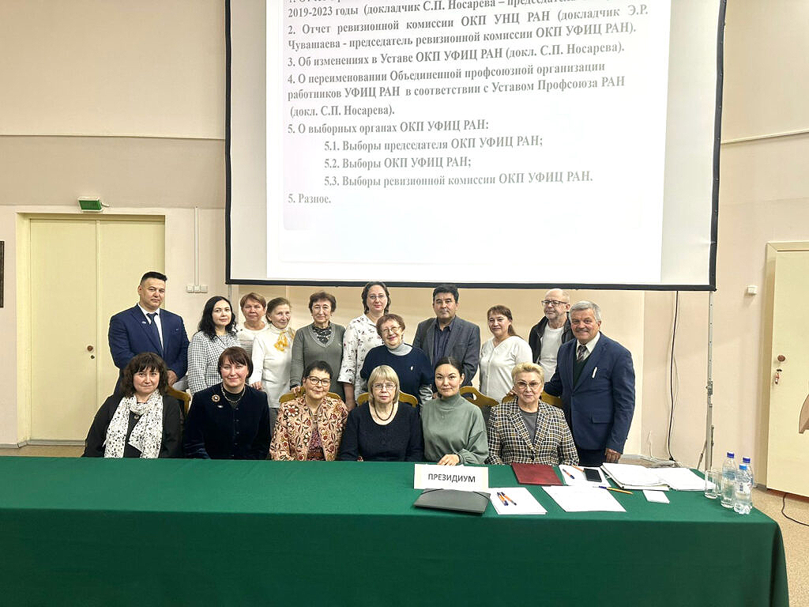
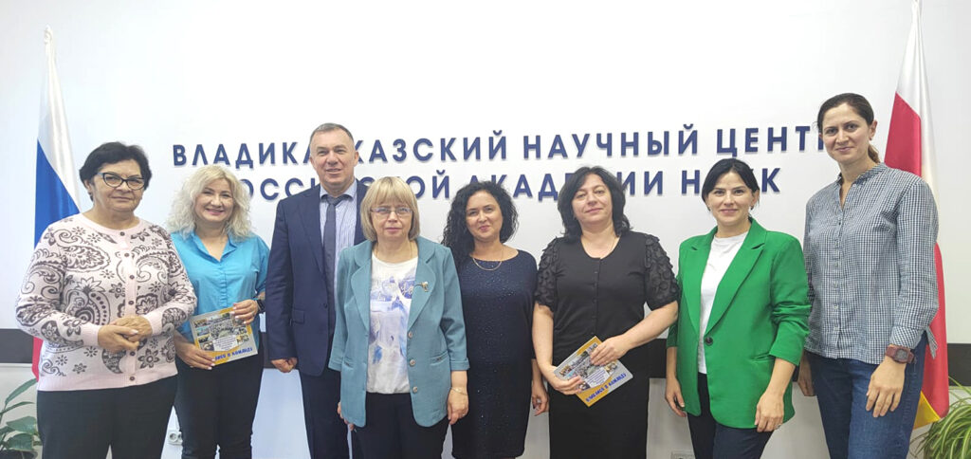
Организационная работа: в диалоге с регионами
Председатель Профсоюза выступала с докладами об актуальных задачах, решаемых организацией, перед профактивом и коллективами на следующих мероприятиях:
на встрече с руководителями первичных организаций Юга России и новых территорий, коллективом и руководством Владикавказского научного центра во время 29-й Всероссийской (Поволжской) ассамблеи в сентябре.
на XX отчетно-выборной конференция Объединенной профсоюзной организации работников Уфимского федерального исследовательского центра РАН в октябре
На расширенном заседании совета Ленинградской региональной организации в ноябре
на заседаниях Советов и учебных семинарах Московской региональной организации
Отчет о деятельности председателя, Центрального совета и президиума ЦС Профсоюза
Г.В. Чучева, Москва, 22-24 апреля 2025 г.

Slide 22


Профсоюз на связи
Юристом Профсоюза направлено членам профсоюза и региональным и первичным организациям 24 ответа и разъяснения, проводились консультации и правовые экспертизы внутренних нормативных актов.
Еженедельно рассылались и публиковались на сайте информационные дайджесты с важными новостями профсоюза и региональных организаций.
В адрес внешних структур отправлено 174 письма, получено 209 писем, 39 обращений членов профсоюза.
Награждены Почетным знаком – 6 членов профсоюза, Почетной грамотой – 683, Благодарностью – 476.
Отчет о деятельности председателя, Центрального совета и президиума ЦС Профсоюза
Г.В. Чучева, Москва, 22-24 апреля 2025 г.

Slide 23
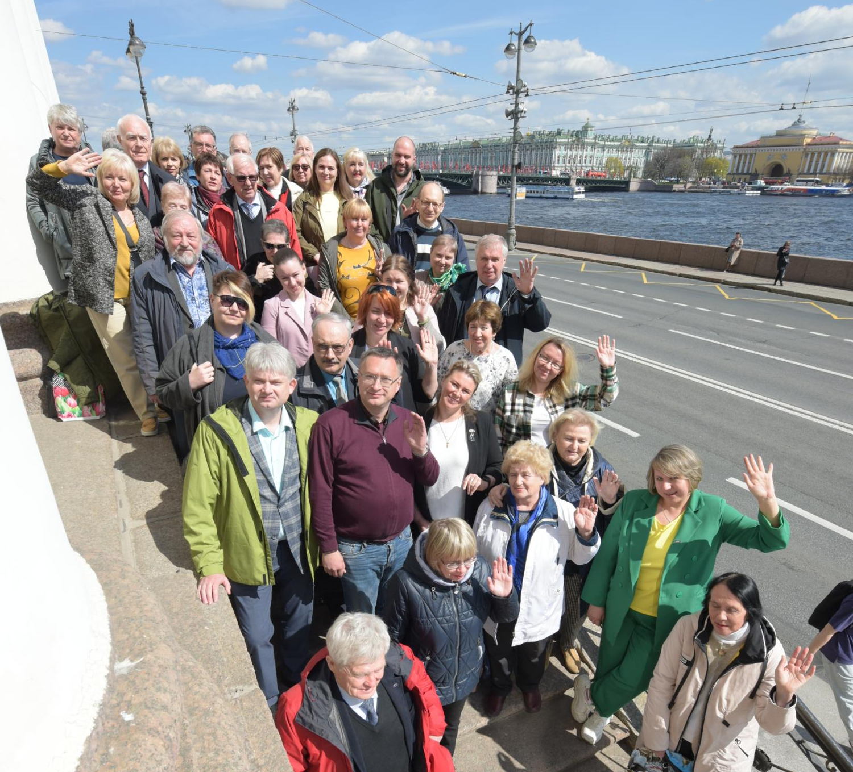

Уходящий год вместил в себя и тревоги, и радости, и большой объем работы.
Мы спорили, договаривались, находили решения, помогали друг другу.
Спасибо всем, кто был рядом!
Все, что сделано — сделано месте.
Впереди — новые задачи.
С ними мы тоже справимся. Вместе.

